Slide 1
CHÀO MỪNG CÁC EM THAM GIA GIỜ HỌC TRỰC TUYẾN
MÔN LỊCH SỬ LỚP 9
Giáo viên thực hiện: Vương Thị Thúy Dung

Slide 2
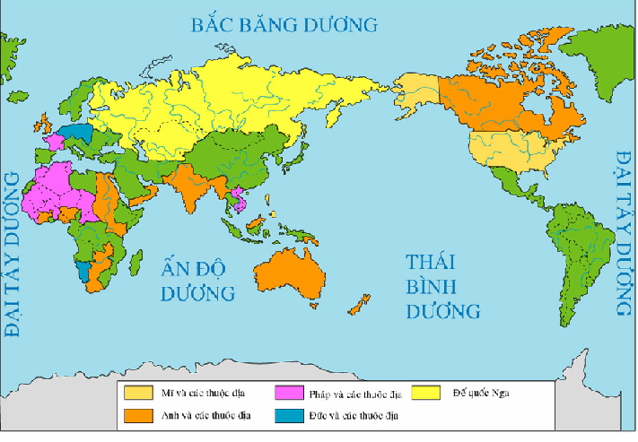
LƯỢC ĐỒ HỆ THỐNG THUỘC ĐỊA CỦA CNĐQ ĐẾN ĐẦU TK XX
Quan sát lược đồ em có suy nghĩ gì?
- Đất đai trên thế giới hầu hết thuộc về các nước đế quốc
- Nhân dân các thuộc địa sẽ vùng dậy giành độc lập khi có điều kiện

Slide 3
CHƯƠNG II CÁC NƯỚC Á, PHI, MĨ-LA-TINH TỪ NĂM 1945 ĐẾN NAY
Tiết 3. Bài 3
QUÁ TRÌNH PHÁT TRIỂN CỦA PHONG TRÀO GIẢI PHÓNG DÂN TỘC VÀ SỰ TAN RÃ CỦA HỆ THỐNG THUỘC ĐỊA

Slide 4
Tiết 3. Bài 3. QUÁ TRÌNH PHÁT TRIỂN CỦA PHONG TRÀO GIẢI PHÓNG DÂN TỘC VÀ SỰ TAN RÃ CỦA HỆ THỐNG THUỘC ĐỊA
I. Giai đoạn từ năm 1945 đến giữa những năm 60 của thế kỉ XX
Đâu là điều kiện thuận lợi để nhân dân
các nước Đông Nam Á nổi dậy
giành chính quyền?
Phát xít Nhật đầu hàng Đồng minh vô điều kiện
Từ Đông Nam Á, phong trào đấu tranh
đã lan rộng như thế nào ?

Slide 5
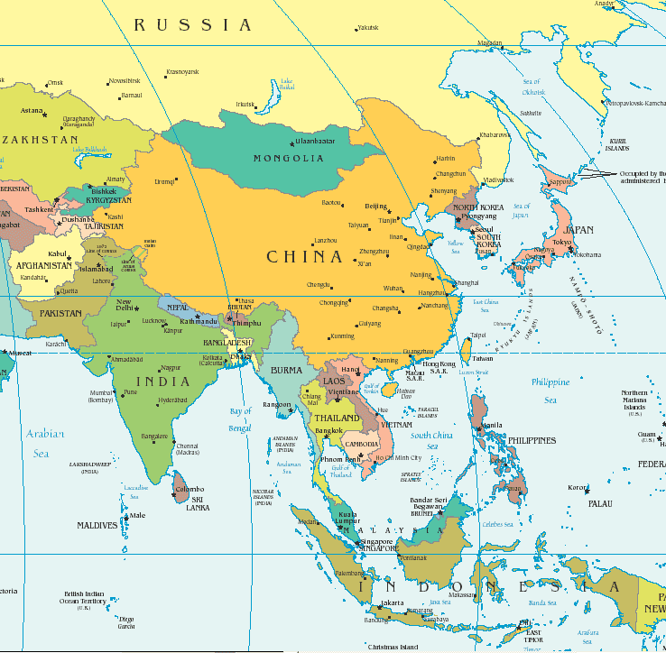
LÀO
IN-ĐÔ-NÊ-XI-A
ẤN ĐỘ
(1946-1950)
VIỆT NAM

Slide 6
AN-GIÊ-RI (1954-1960)
AI CẬP (1952)
Lược đồ Châu Phi

Slide 7
Năm 1960, 17 nước châu Phi tuyên bố độc lập
“ năm châu Phi”
Lược đồ Châu Phi

Slide 8
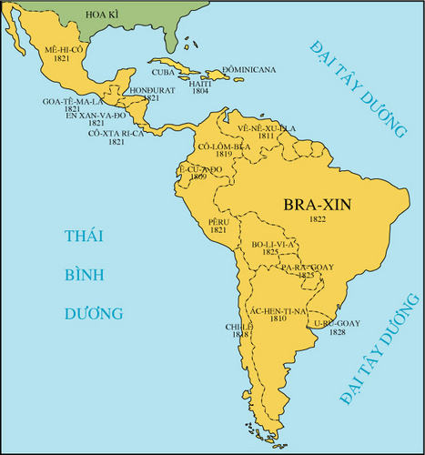
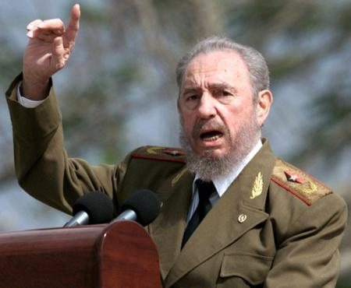
Lược đồ các nước Mĩ La - tinh
CU BA
CU BA
CU BA

Slide 9
Vì sao khu vực Đông Nam Á là nơi
khởi đầu của phong trào đấu tranh
giải phóng dân tộc trên thế giới?
Một số nước Đông Nam Á bị phát xít Nhật chiếm đóng, khi quân Nhật đầu hàng là cơ hội để các nước giải phóng dân tộc.
Giai cấp vô sản, tư sản dân tộc đã vươn lên nắm ngọn cờ lãnh đạo nhân dân đấu tranh.
Nhân dân Đông Nam Á có truyền thống yêu nước chống ngoại xâm.

Slide 10
CÁC GIAI ĐOẠN PHÁT TRIỂN CỦA PHONG TRÀO GIẢI PHÓNG DÂN TỘC TRÊN THẾ GIỚI SAU CTTGII
Các giai đoạn | Khu vực | Nước giành độc lập | Thời gian độc lập | Kết quả
I. Giai đoạn từ 1945 đến giữa những năm 60 TK XX | Đông NamÁ Nam Á Bắc Phi Châu Phi Mĩ La Tinh | In-đô-nê-xi-a Việt Nam Lào Ấn Độ Ai Cập An-giê-ri 17 nước Cu Ba | 17/8/1945 2/9/1945 12/10/1945 1946-1950 1952 1954-1962 - 1960 1/1/1959 | Đến giữa những năm 60 của thế kỉ XX, hệ thống thuộc địa của CNĐQ về căn bản bị sụp đổ
Notes:
10

Slide 11
Tiết. Bài 3 QUÁ TRÌNH PHÁT TRIỂN CỦA PHONG TRÀO GIẢI PHÓNG DÂN TỘC VÀ SỰ TAN RÃ CỦA HỆ THỐNG THUỘC ĐỊA
II. Giai đoạn từ giữa những năm 60 đến giữa những năm 70 của thế kỉ XX
Nội dung cơ bản của giai đoạn này là gì?

Slide 12
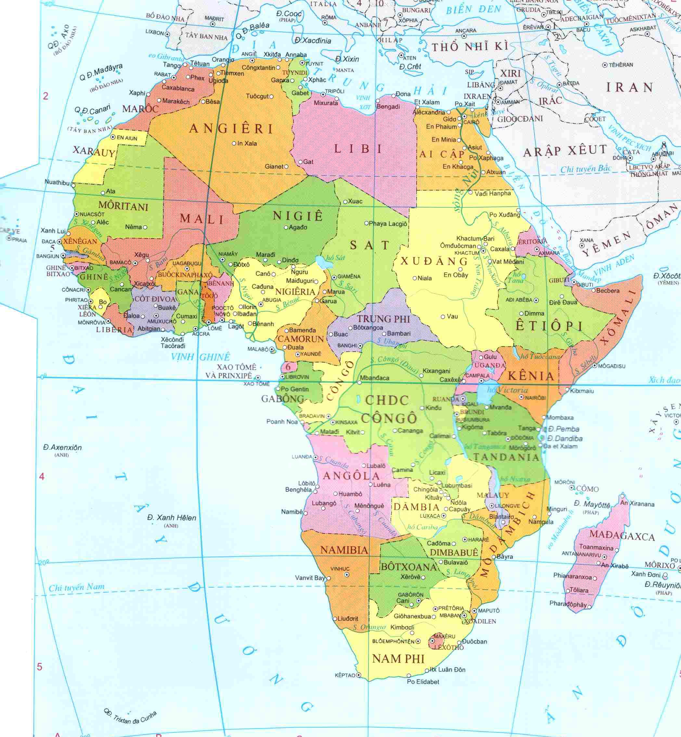
Ghi-nª BÝt-xao
9/1974
¡ng-g«-la
11/1975
M«-d¨m-bÝch
6/1975
B¶n ®å ch©u Phi

Slide 13
CÁC GIAI ĐOẠN PHÁT TRIỂN CỦA PHONG TRÀO
GIẢI PHÓNG DÂN TỘC TRÊN THẾ GIỚI SAU CTTGII
Các giai đoạn | Khu vực | Nước giành độc lập | Thời gian độc lập | Kết quả
II. Giai đoạn từ giữa những năm 60 đến giữa những năm 70 TK XX | MiềnNam châu Phi | Ghi-nê-Bit-xao Mô-dăm-bích Ăng gô la | 9/1974 -6/1975 -11/1975 | - Giành độc lập, thoát khỏi sự lệ thuộc vào thực dân Bồ Đào Nha ->Là thắng lợi quan trọng của phong trào GPDT ở châu Phi - Tới cuối những năm 70 của thế kỷ XX, chủ nghĩa thực dân chỉ còn tồn tại dưới hình thức cuối cùng là chế độ phân biệt chủng tộc (A-pác-thai) ở miền Nam châu Phi

Slide 14
Tiết 3.Bài 3 QUÁ TRÌNH PHÁT TRIỂN CỦA PHONG TRÀO GIẢI PHÓNG DÂN TỘC VÀ
SỰ TAN RÃ CỦA HỆ THỐNG THUỘC ĐỊA
III. Giai đoạn từ giữa những năm 70 đến giữa những năm 90 của thế kỉ XX
Phong trào đấu tranh chống chế độ
phân biệt chủng tộc diễn ra dưới hình thức nào?
Đấu tranh chính trị

Slide 15
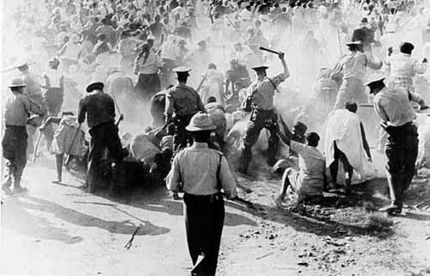
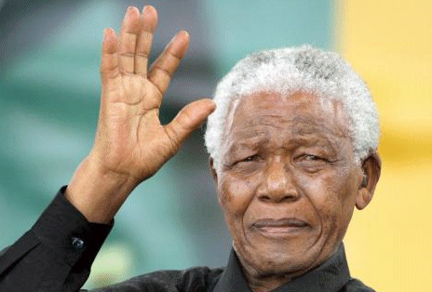
Nen – Xơn Man – đê - la
Người da đen ở CH Nam Phi bị đối xử phân biệt

Slide 16
Hãy xác định trên bản đồ 3 nước Dimbabuê, Namibia, NamPhi

Slide 17
BẢNG THỐNG KÊ CÁC GIAI ĐOẠN PHÁT TRIỂN CỦA PHONG TRÀO GIẢI PHÓNG DÂN TỘC TRÊN THẾ GIỚI SAU CTTG2
Các giai đoạn | Khu vực | Nước giành độc lập | Thời gian độc lập | Kết quả
III. Giai đoạn từ giữa những năm 70 đến giữa những năm 90 TK XX | Miền nam châu Phi | Rô-đê-di-a → CH Dim-ba-buê Tây Nam Phi → CH Na-mi-bi-a CH Nam Phi | 1980 -1990 -1993 | Hệ thống thuộc địa của CNĐQ bị sụp đổ hoàn toàn

Slide 18
Các giai đoạn | Khu vực | Nước giành độc lập | Thời gian độc lập | Kết quả
I. Giai đoạn từ 1945 đến giữa những năm 60 TK XX | Đông Nam Á Nam Á Bắc Phi Châu Phi Mĩ La Tinh | In-đô-nê-xi-a Việt Nam Lào Ấn Độ Ai Cập An-giê-ri 17 nước Cu Ba | 17/8/1945 2/9/1945 12/10/1945 1947 1952 1954-1960 1960 1/1/1959 | Đến giữa những năm 60 của thế kỉ XX, hệ thống thuộc địa của CNĐQ căn bản bị sụp đổ
II. Giai đoạn từ giữa những năm 60 đến giữa những năm 70 TK XX | Nam châu Phi | Ghi-nê-Bit-xao Môdămbích Ăng gô la | 9/1974 6/1975 11/1975 | Là 1 thắng lợi quan trọng của phong trào GPDT ở châu Phi Tới cuối những năm 70 của thế kỷ XX, chủ nghĩa thực dân chỉ còn tồn tại dưới hình thức cuối cùng là chế độ phân biệt chủng tộc (A-pác-thai) ở miền Nam châu Phi
III. Giai đoạn từ giữa những năm 70 đến giữa những năm 90 TK XX | Miền nam châu Phi | Dim-ba-buê Na-mi-bi-a CH Nam Phi | 1980 -1990 -1993 | Hệ thống thuộc địa của CNĐQ bị sụp đổ hoàn toàn

Slide 19
LUYỆN TẬP
Câu 1. Sự kiện phát xít Nhật đầu hàng Đồng minh đã tạo thời cơ cho các dân tộc ở khu vực nào đứng lên đấu tranh giành độc lập?
Đông Nam Á. B. Nam Phi.
C. Đông Bắc Á. D. Mĩ La tinh.
Câu 2. Cho đến năm 1967, hệ thống thuộc địa của chủ nghĩa thực dân chỉ còn tập trung chủ yếu ở khu vực nào?
Đông Nam Á. B. Nam Mĩ.
C. Nam châu Phi. D. Mĩ La tinh.
A
C

Slide 20
Câu 3. Ngay sau khi Chiến tranh thế giới thứ hai kết thúc phong trào giải phóng dân tộc đã nổ ra mạnh mẽ nhất ở các nước nào?
In-đô-nê-xi-a, Việt Nam, Lào.
B. Việt Nam, Mi-an-ma, Lào.
C. In-đô-nê-xi-a, Xin-ga-po, Thái Lan.
D. Phi-lip-pin, Việt Nam, Ma-lai-xi-a.
Câu 4. Năm 1960 đã đi vào lịch sử với tên gọi là "Năm châu Phi", vì sao?
A. Có nhiều nước ở châu Phi được trao trả độc lập.
B. Có phong trào giải phóng dân tộc phát triển sớm nhất, mạnh nhất.
C. Có 17 nước ở châu Phi tuyên bố độc lập.
D. Châu Phi là "Lục địa mới trỗi dậy".
A
C

Slide 21
Câu 5. Phong trào đấu tranh giành độc lập của Ăng-gô-la, Mô-dăm-bich, Ghi-nê Bit-Xao nhằm đánh đổ ách thống trị của
A. phát xít Nhật.
B. phát xít l-ta-li-a.
C. thực dân Tây Ban Nha.
D. thực dân Bồ Đào Nha.
Câu 6. Từ cuối những năm 70 của thế kỉ XX, chủ nghĩa thực dân chỉ còn tồn tại dưới hình thức nào?
Chủ nghĩa thực dân kiểu cũ.
Chủ nghĩa thực dân kiểu mới.
C. Chế độ phân biệt chủng tộc.
D. Chế độ thực dân.
D
C

Slide 22
Bài tập 2
Nhận xét nào dưới đây không đúng về quá trình phát triển của phong trào giải phóng dân tộc từ sau Chiến tranh thế giới thứ hai đến giữa những năm 90 của thế kỉ XX:
Phong trµo ph¸t triÓn ®ång ®Òu ë c¶ ba ch©u lôc, nh­ưng m¹nh mÏ nhÊt lµ ë ch©u Phi.
B. Phong trµo khëi ®Çu ë Đ«ng Nam ¸, råi lan sang Nam ¸, B¾c Phi vµ MÜ La tinh.
C. Phong trµo lµm tan r· tõng m¶ng vµ ®i tíi sôp ®æ hoµn toµn hÖ thèng thuéc ®Þa cña chñ nghÜa ®Õ quèc.
D. Các nước thuộc địa giành được độc lập dưới nhiều hình thức và mức độ khác nhau

Slide 23
HƯỚNG DẪN HỌC
- Học bài, nắm chắc kiến thức trong bảng thống kê
- Chuẩn bị bài 4 trang 15 “ Các nước Châu Á”: Tìm hiểu về phong trào đấu tranh giành chính quyền của các nước Châu Á đặc biệt là Trung Quốc. ( Mục II.2, II.3 không học)

